Slide 1
Progettazione di Sistemi Microelettronici (PSM):
PSM: Due moduli ma un esame singolo – non è possibile dividerlo in due parti
L'esame è solo orale. Sono previsti progettini facoltativi per entrambi i moduli (progetto analogico e progetto digitale), gestiti dai rispettivi docenti.
I docenti incoraggiano lo svolgimento dei progetti per l'elevato potenziale didattico degli stessi
L'orario dei due moduli è fissato, ma sono possibili scambi occasionali delle ore

Slide 2
Modulo: Microelettronica Analogica Docente: Paolo Bruschi
Organizzazione del modulo
Nozioni generali sul progetto di un circuito integrato secondo il flusso analogico, con riferimento agli strumenti CAD
Dispositivi integrati passivi e attivi. Metodi e modelli utili per la progettazione di circuiti integrati.
Blocchi elementari per la sintesi di circuiti analogici: progetto per piccoli e grandi segnali in continua e basse frequenze.

Slide 3
Esercitazioni CAD
1 esercitazione sull'uso del pacchetto CAD gratuito da utilizzare per i progettini
2-3 esercitazioni di simulazione di circuiti elettronici integrati da svolgere in aula
Per le esercitazioni in aula gli studenti utilizzeranno i propri computer portatili (1.30 di autonomia della batteria). Il docente illustrerà passo-passo le esercitazioni con l'ausilio di un proiettore.

Slide 4
Esame e Progettini
L'esame del corso di PSM consta di due interrogazioni successive sulla parte digitale e su quella analogica, ciascuna della durata di circa 25 minuti. Il voto finale riassume il risultato di entrambe le prove.
Per il modulo analogico, l'interrogazione prevede due domande, di cui una riguarda le nozioni generali del flusso di progetto analogico e il CAD, mentre la seconda verte su circuiti e modelli.
L'esecuzione del progettino analogico comporta l'esclusione della domanda sul CAD e flusso di progetto. .

Slide 5
Progettini – Modulo Microelettrioica Analogica
Regole valide per il solo modulo analogico. Per il progetto del modulo digitale, fare riferimento al prof. Fanucci
I progetti possono essere svolti da gruppi costituiti da un numero di studenti variabile tra 1 e 4.
I progetti verranno assegnati su richiesta degli studenti in qualsiasi parte dell'anno a partire dall'inizio dell'ultima parte del corso (parte relativa ai circuiti).
I progetti, una volta consegnati, non scadono.
Non esiste un tempo massimo per lo svolgimento dei progetti.
Al progetto non viene assegnato un voto, ma solo un giudizio di approvato / non approvato.
Il progetto non contribuisce al voto finale

Slide 6
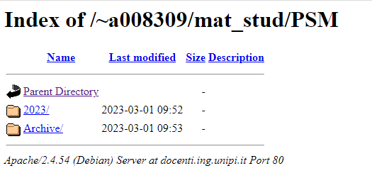
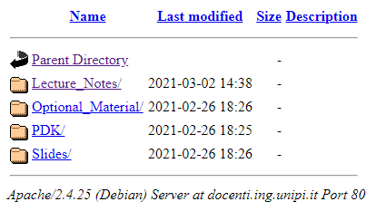
Materiale del corso
http://docenti.ing.unipi.it/~a008309/
Materiale Didattico
Dispense (su alcune parti del corso)
Materiale degli anni precedenti
Materiale dell'anno in corso
In power-point e pdf (copertura completa del corso)

